Slide 1
Истории нашего успеха
Институт инженерных и цифровых технологий
г. Белгород, 2018 год
Notes:
Титульный слайд

Slide 2
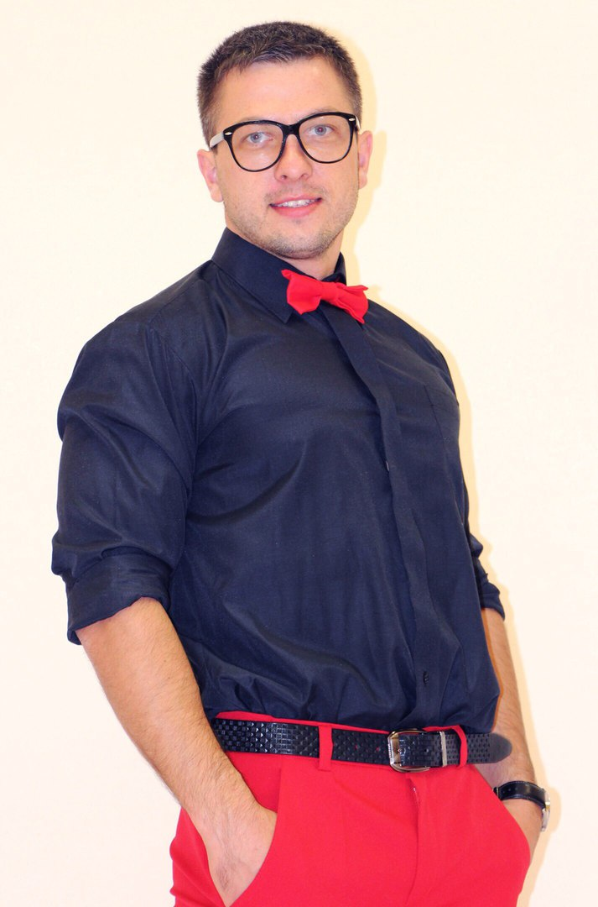
Истории успеха наших выпускников
Иван Тесленко
НАЧАЛЬНИК
ИНСПЕКЦИИ ФЕДЕРАЛЬНОЙ НАЛОГОВОЙ СЛУЖБЫ ПО Г. БЕЛГОРОДУ
Выпускник 2008 года по специальности «Прикладная информатика (в экономике)»

Slide 3
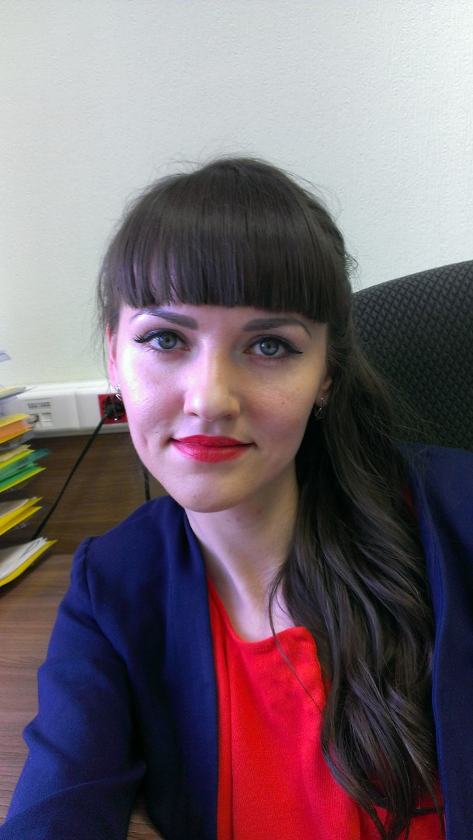
Истории успеха наших выпускников
Ульяна Авраменко
начальник группы внедрения методологии и учета ООО «Газпром»
Выпускница 2008 года по специальности «Информационный менеджмент»

Slide 4
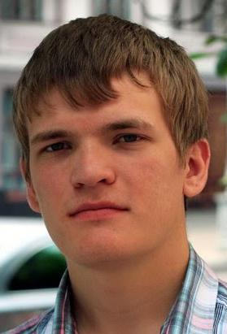
Истории успеха наших выпускников
Максим Лифиренко
директор департамента прикладных разработок и исследований ООО «Институт высоких технологий БелГУ» ,
кандидат технических наук
Окончил аспирантуру по специальности
«Системный анализ, управление и обработка информации (по отраслям)»

Slide 5
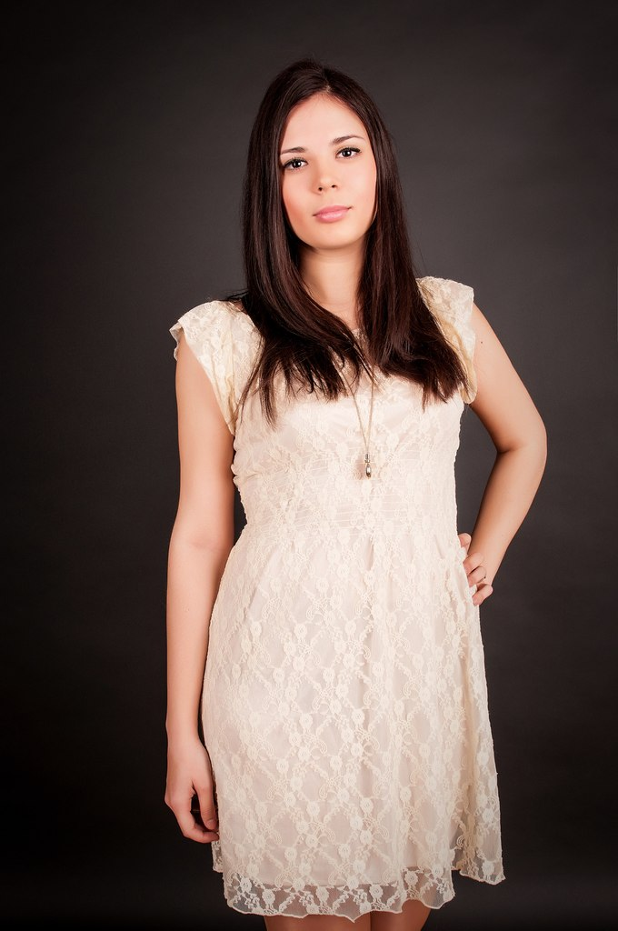
Истории успеха наших выпускников
Ирина Курбатова
Менеджер проектов
ООО «Фабрика информационных технологий»
Выпускница 2013 года по специальности «Информационный менеджмент»

Slide 6
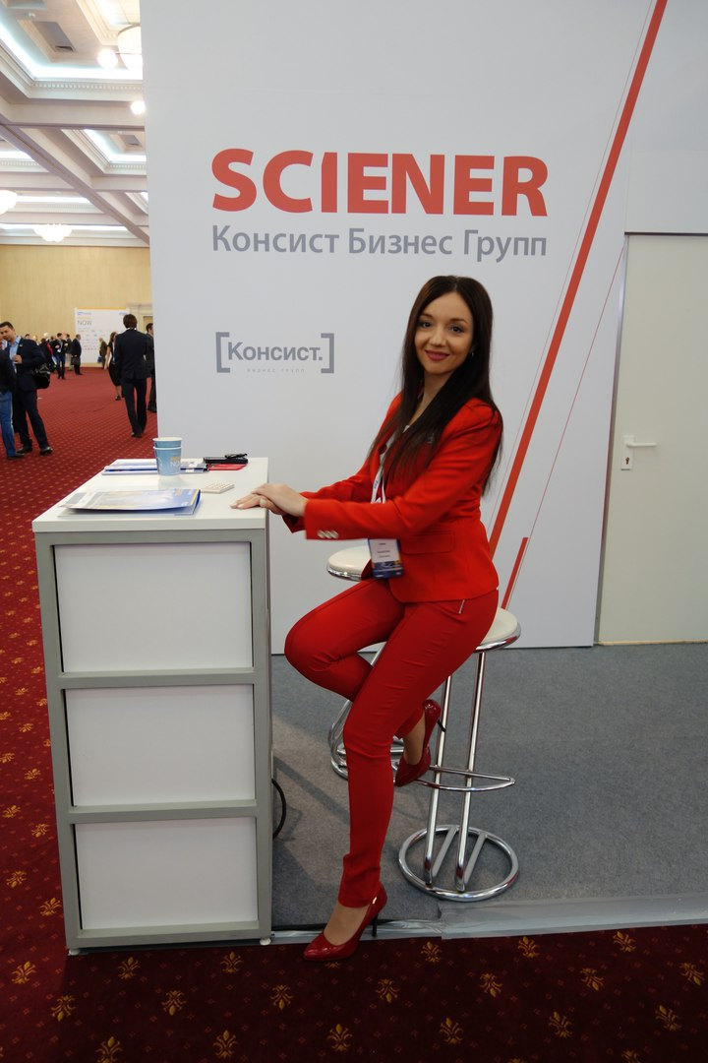
Истории успеха наших выпускников
Светлана Михайлова
руководитель практики решений для энергетики ООО "Сайнер"
Выпускница 2016 года по направлению подготовки магистратуры
«Бизнес-информатика»

Slide 7
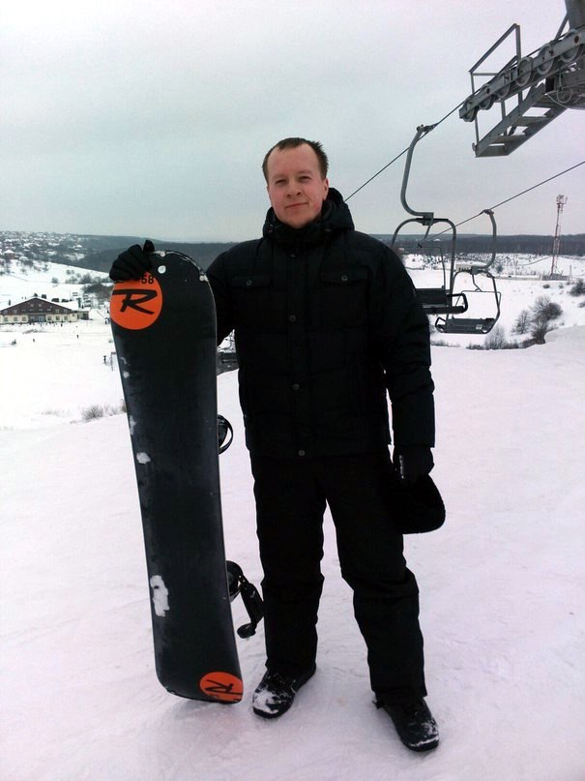
Истории успеха наших выпускников
Илья Коршунов
ВЕДУЩИЙ ИНЖЕНЕР РАЗРАБОТКИ МЕДИЦИНСКИХ СИСТЕМ В ООО «СОФТРАСТ»
Выпускник 2011 года по направлению подготовки бакалавриата «Математика. Компьютерные науки»
Выпускник 2013 года по направлению подготовки магистратуры «Математика и компьютерные науки»

Slide 8
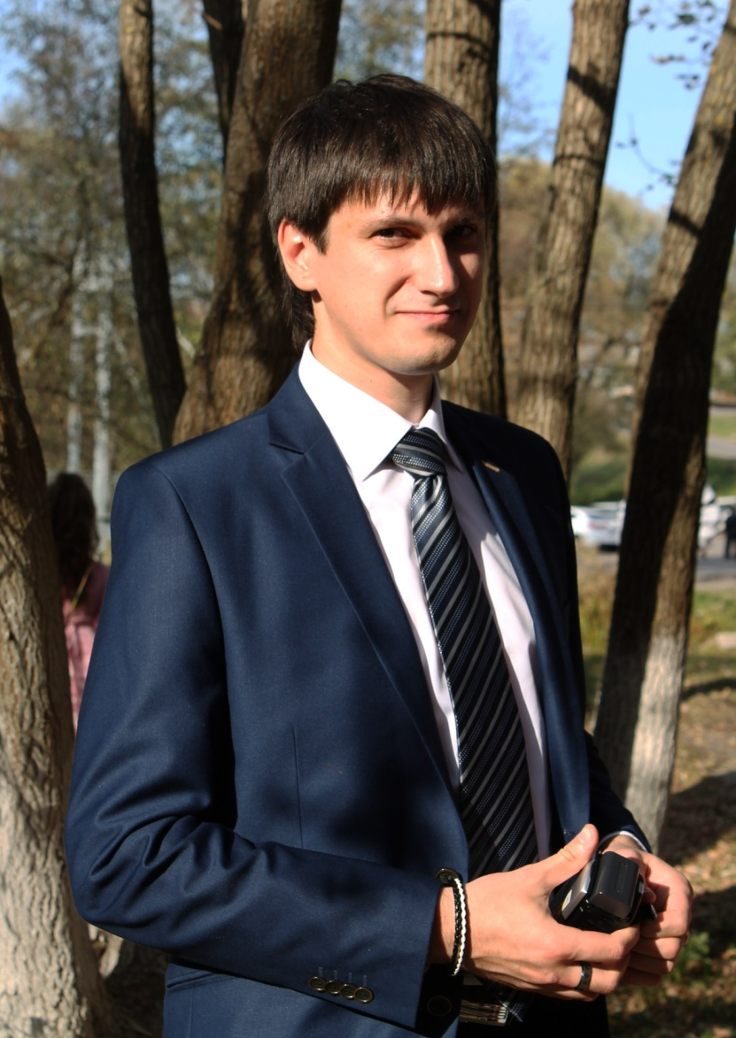
Истории успеха наших выпускников
Антон Ковляшенко
JAVA-РАЗРАБОТЧИК ООО "ТЕХНОЛОГИИ НАДЕЖНОСТИ"
Выпускник 2011 года по направлению подготовки бакалавриата «Математика. Компьютерные науки»
Выпускник 2013 года по направлению подговки магистратуры «Математика и компьютерные науки»

Slide 9
Истории успеха наших выпускников
Илья Костин
ЗАВЕДУЮЩИЙ ЛАБОРАТОРИЕЙ ПРОГРАММИРОВАНИЯ И БАЗ ДАННЫХ ФГБУ "ЦАС "БЕЛГОРОДСКИЙ" Выпускник 2011 года по специальности «Математическое обеспечение и администрирование информационных систем»
Выпускник 2012 года по направлению подготовки магистратуры «Математика. Компьютерные науки»

Slide 10
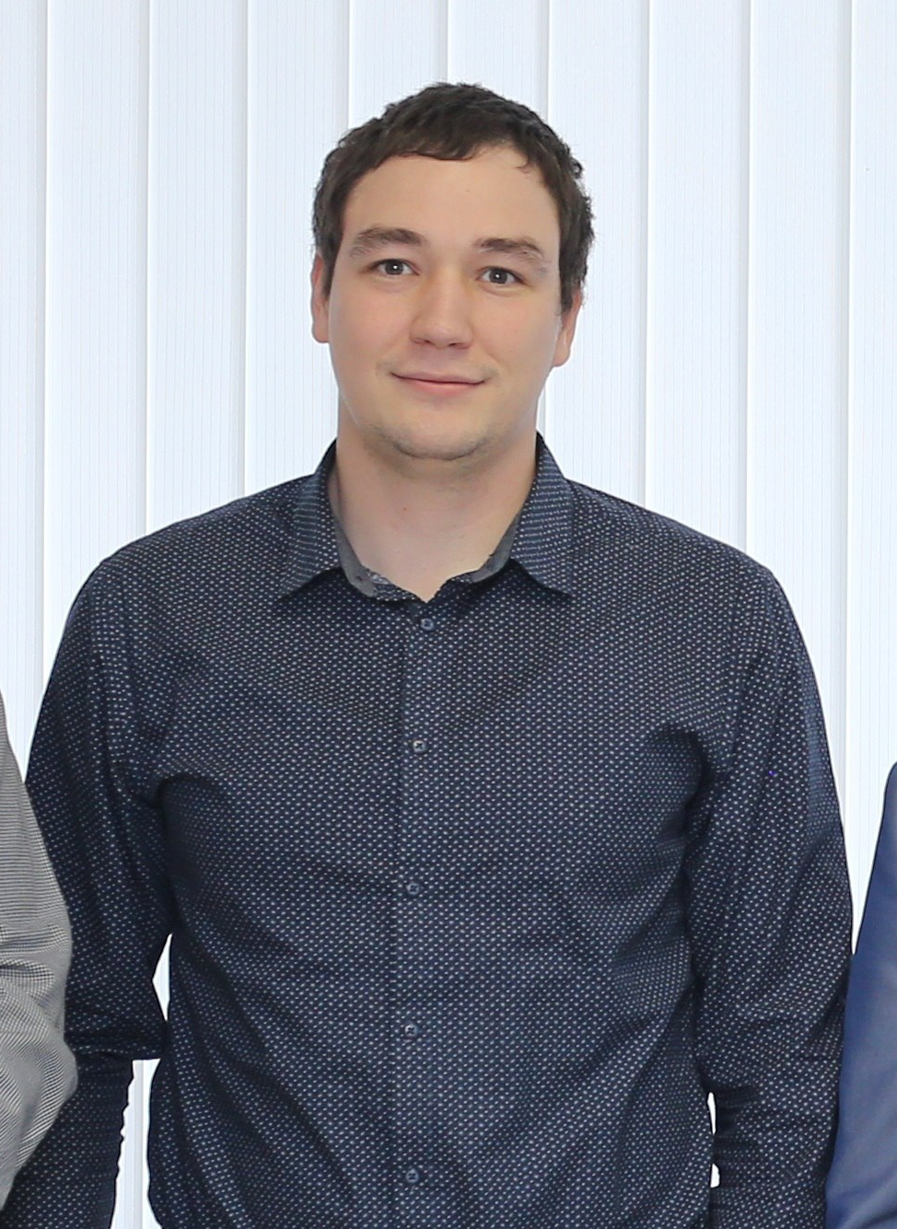
Истории успеха наших выпускников
Александр Малышев
ИНЖЕНЕР-ПРОГРАММИСТ
ФГБУ "ЦАС "БЕЛГОРОДСКИЙ"
Выпускник 2011 года по специальности «Математическое обеспечение и администрирование информационных систем»

Slide 11
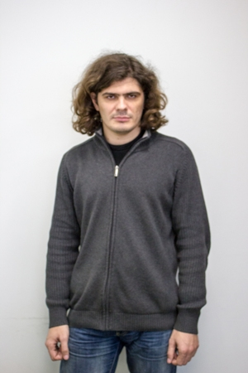
Истории успеха наших выпускников
Алексей Лихошерстный
ВЕДУЩИЙ МАТЕМАТИК-ПРОГРАММИСТ ООО НАУЧНО-ТЕХНИЧЕСКОГО ЦЕНТРА «АПМ» РЕЗИДЕНЦИИ СКОЛКОВО
кандидат технических наук
Выпускник 2008 года по направлению подготовки бакалавриата «Математика. Компьютерные науки»
Выпускник 2010 года по направлению подготовки магистратуры «Математика. Компьютерные науки»
В 2016 г. защитил кандидатскую диссертацию по специальности «Теоретические основы информатики»

Slide 12
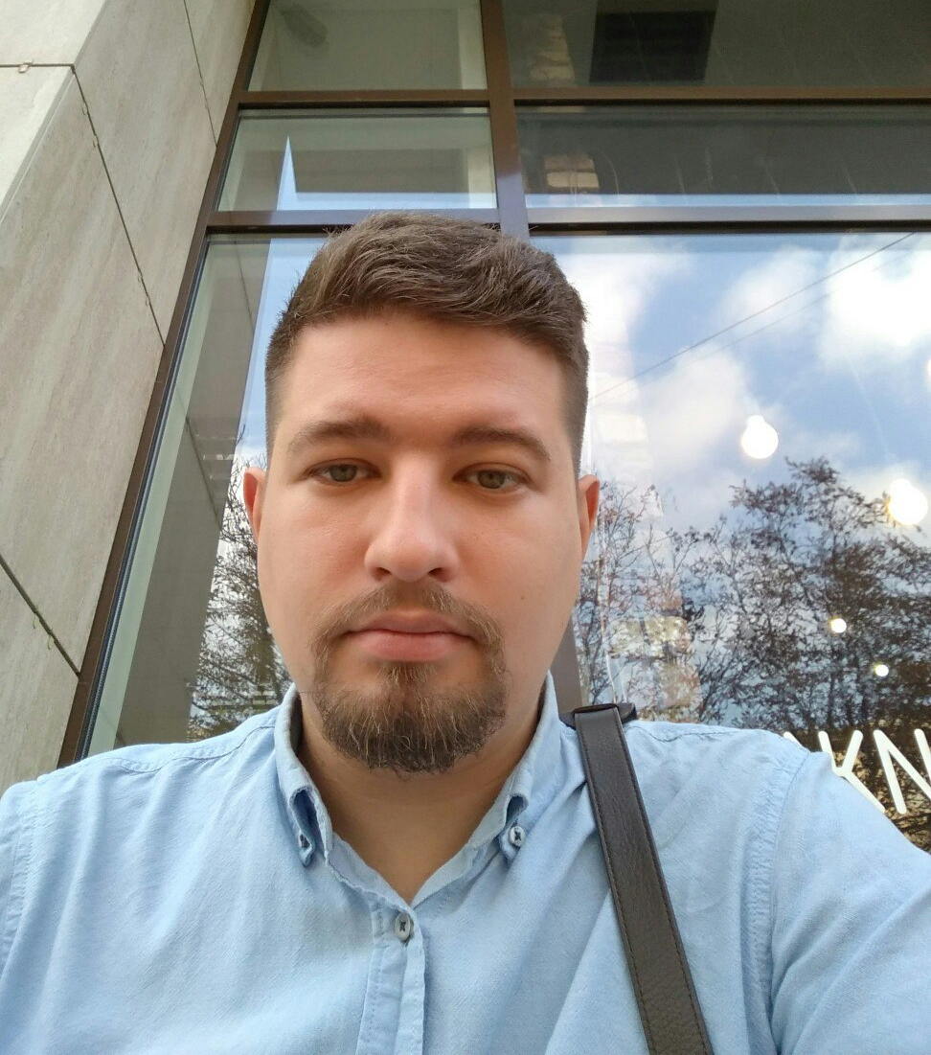
Истории успеха наших выпускников
Константин Кузнецов
СПЕЦИАЛИСТ ПО МАШИННОМУ ОБУЧЕНИЮ (ДОЛЖНОСТЬ – DEEP LEARNING ENGINEER) КОМПАНИИ ENTROPIX
Выпускник 2012 года по направлению подготовки бакалавриата «Математика. Компьютерные науки»
Выпускник 2014 года по направлению подготовки магистратуры «Математика и компьютерные науки»

Slide 13
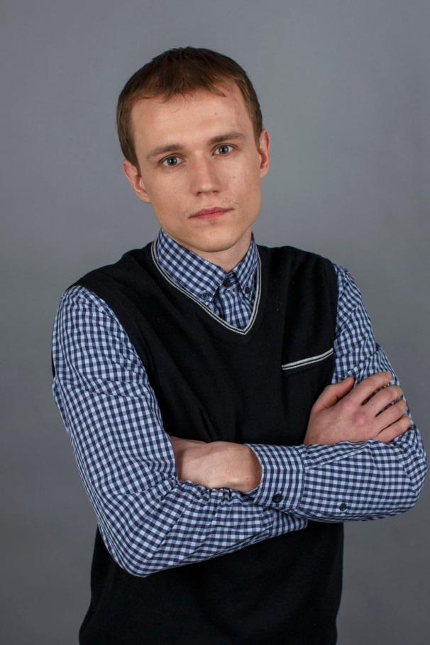
Дмитрий Аксенов
Научный сотрудник
Центр по хранению электрохимической энергии
Сколково, г. Москва,
кандидат физико-математических наук
Выпускник 2011 года по направлению подготовки «Наноматериалы»

Slide 14
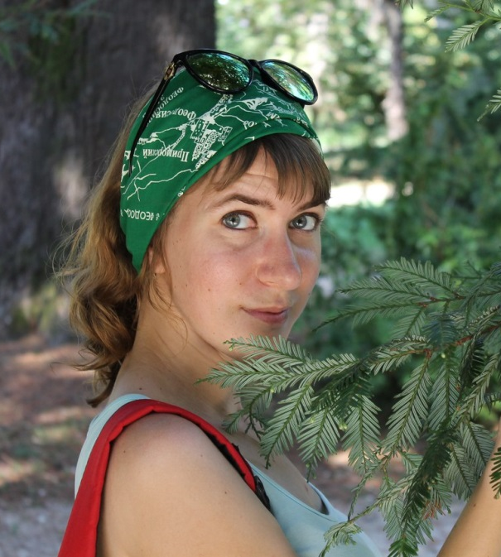
Истории успеха наших выпускников
Александра Федосеева
Научный сотрудник лаборатории механических свойств наноструктурных и жаропрочных материалов НИУ «БелГУ»,
кандидат технических наук
Выпускница 2012 года по направлению подготовки «Наноматериалы»
Золотая медаль Российской Академии Наук с премией для молодых ученых России за лучшую научную работу в номинации "Физико-технические проблемы энергетики", 2017.

Slide 15
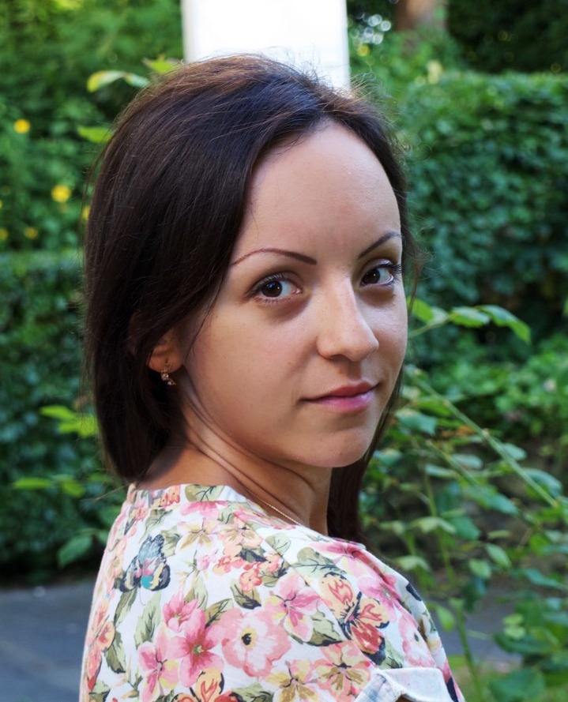
Истории успеха наших выпускников
Жанна Янушкевич
Научный сотрудник лаборатории механических свойств наноструктурных и жаропрочных материалов НИУ «БелГУ»,
кандидат физико-математических наук
Выпускница 2012 года по направлению подготовки «Наноматериалы»
Победитель конкурса «Проведение инициативных исследований молодыми учеными» Президентской программы исследовательских проектов, реализуемых ведущими учеными, Российский Научный фонд (2017-2019).

Slide 16
Истории успеха наших выпускников
Ирина Федорова
PhD student
Технический Университет Дании,
Г. Лингби, Дания
Выпускница 2012 года по направлению подготовки «Наноматериалы»
Победитель конкурса на соискание научно-исследовательской стипендии DAAD - Deutscher Akademischer Austausch Dienst (Германская служба академических обменов)

Slide 17
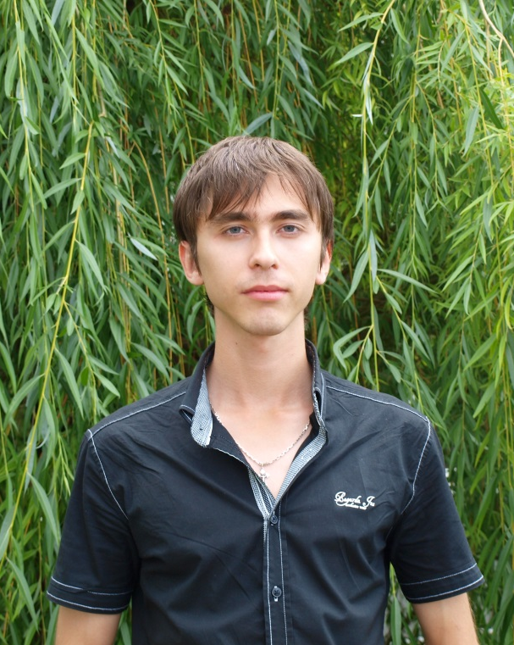
Истории успеха наших выпускников
Владислав Кулицкий
PhD student
Институт физики материалов, Вестфалий-Вильгельмс-Мюнстерский университет, Германия
Выпускник 2014 года по направлению подготовки «Наноматериалы»

Slide 18
Истории успеха наших выпускников
Юлия Сорокопудова
научный сотрудник ОАО «ВТИ», г. Москва
Технический специалист ООО «ТЕСКАН», г. Москва
Выпускница 2015 года по направлению подготовки «Наноматериалы»

Slide 19
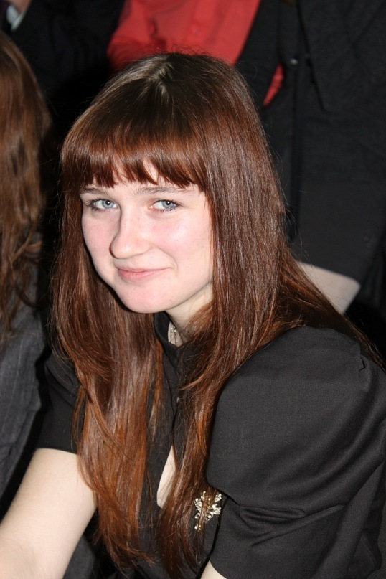
Истории успеха наших выпускников
Анна Морозова
Научный сотрудник лаборатории механических свойств наноструктурных и жаропрочных материалов НИУ «БелГУ»
Выпускница 2015 года по направлению подготовки «Наноматериалы»

Slide 20
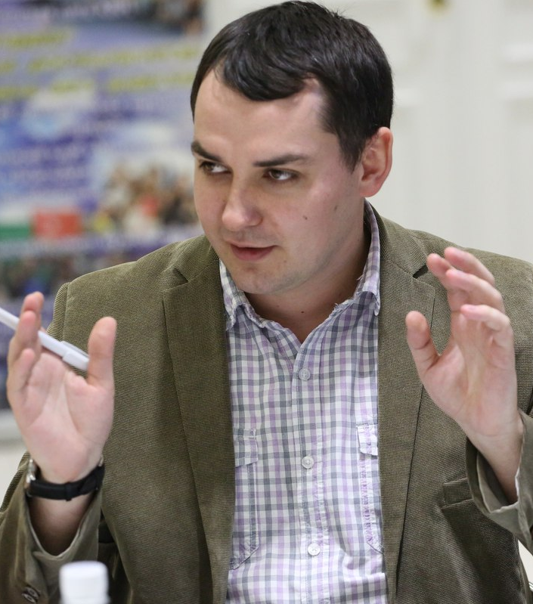
Истории успеха наших выпускников
Александр Жихарев
Начальник отдела научно-исследовательской работы студентов и молодых ученых
В 2016 г. защитил кандидатскую диссертацию по специальности «Теоретические основы информатики»

